Slide 1
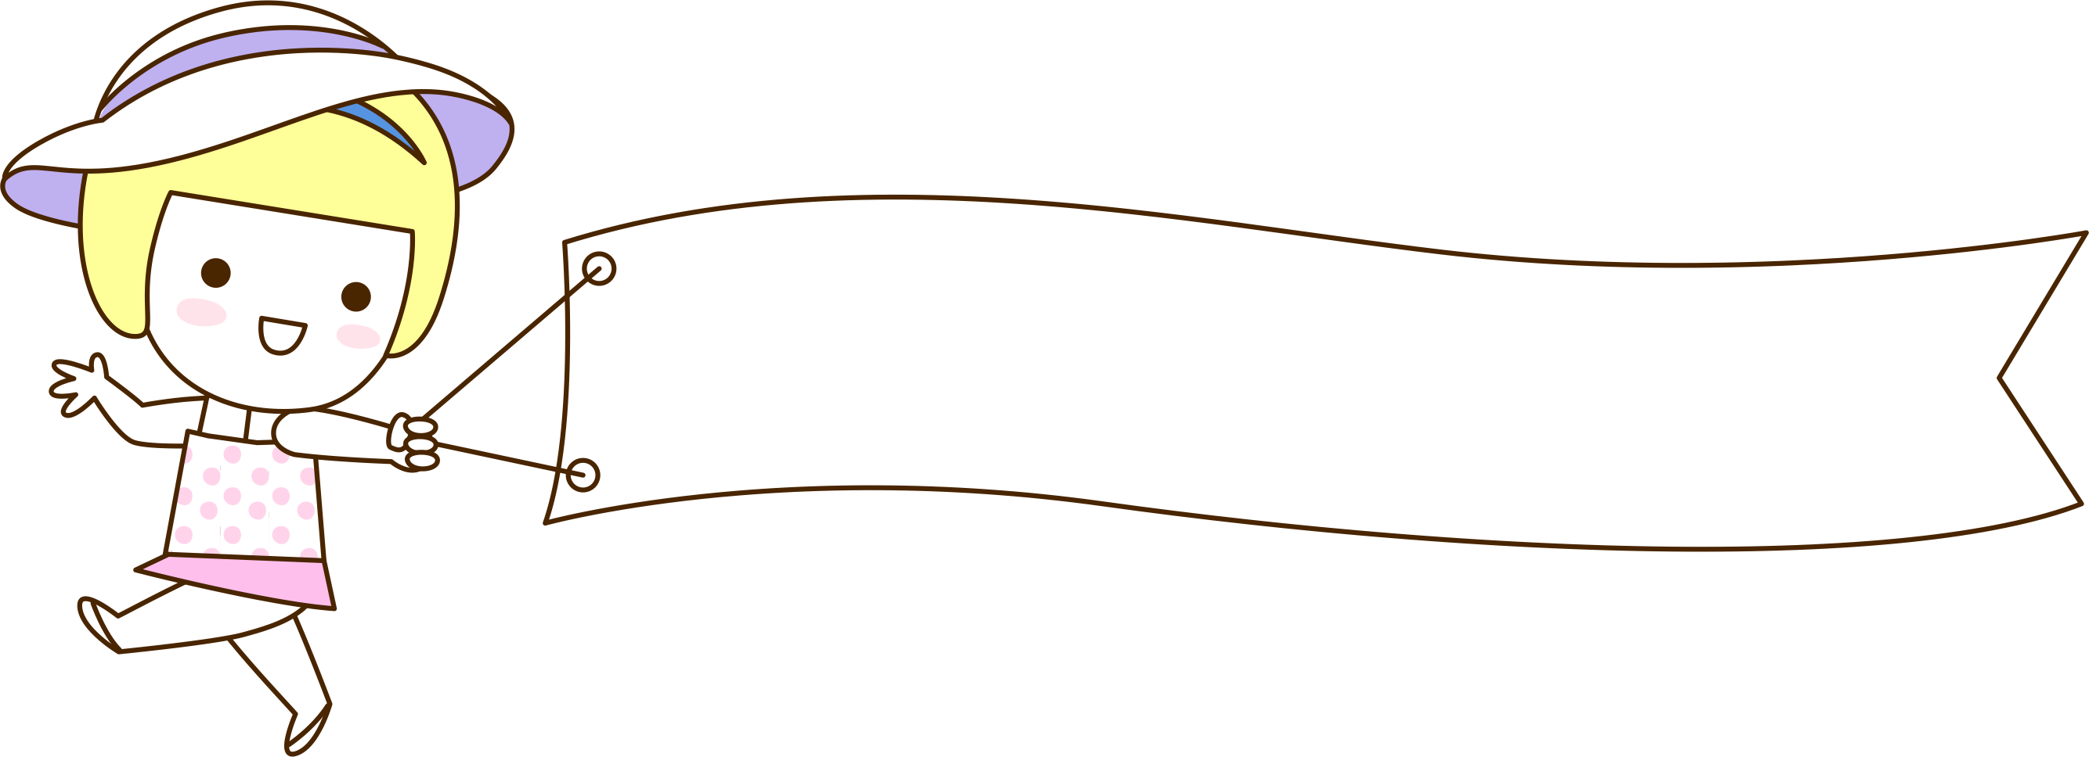


Slide 2
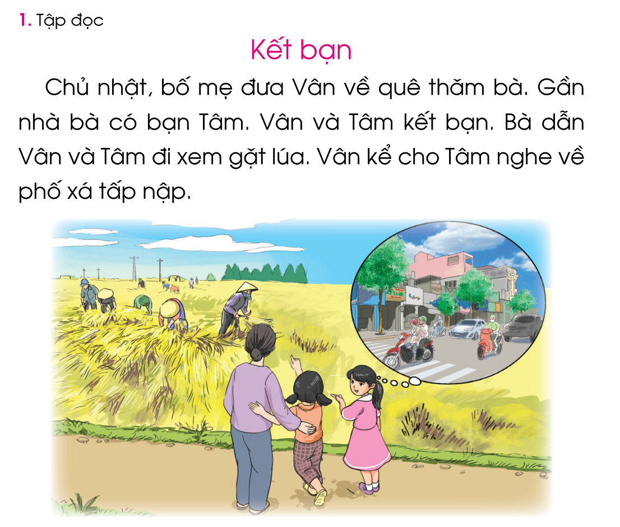

Slide 3
Bài 64:
in
it

Slide 4

1. Làm quen
®Ìn pin
pin
in

Slide 5
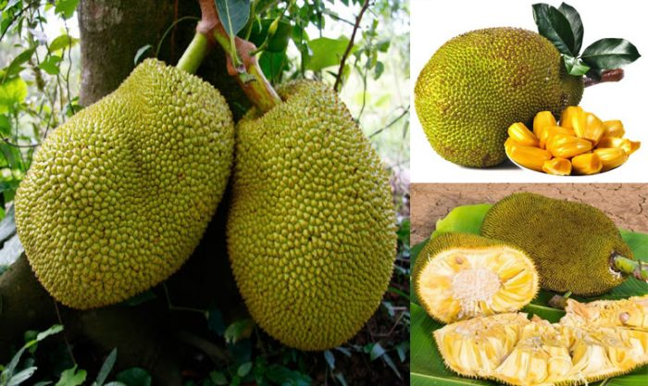
1. Làm quen
qu¶ mÝt
mÝt
it

Slide 6
in - it
in - it

Slide 7
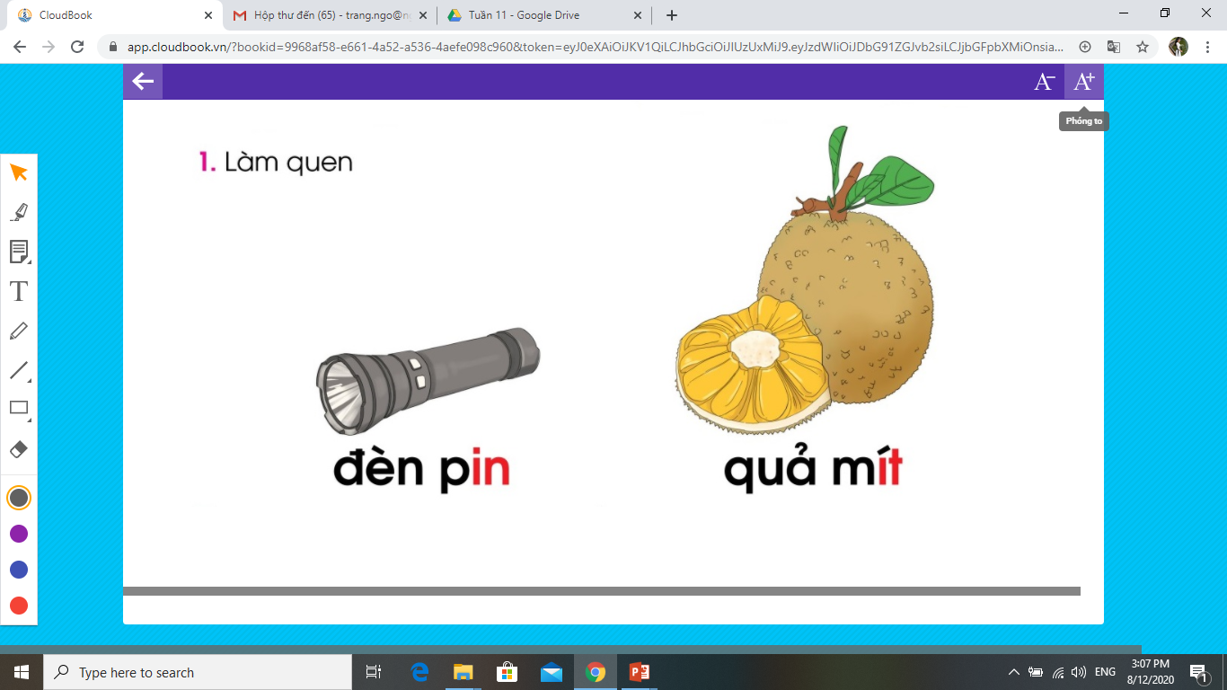
it

Slide 8
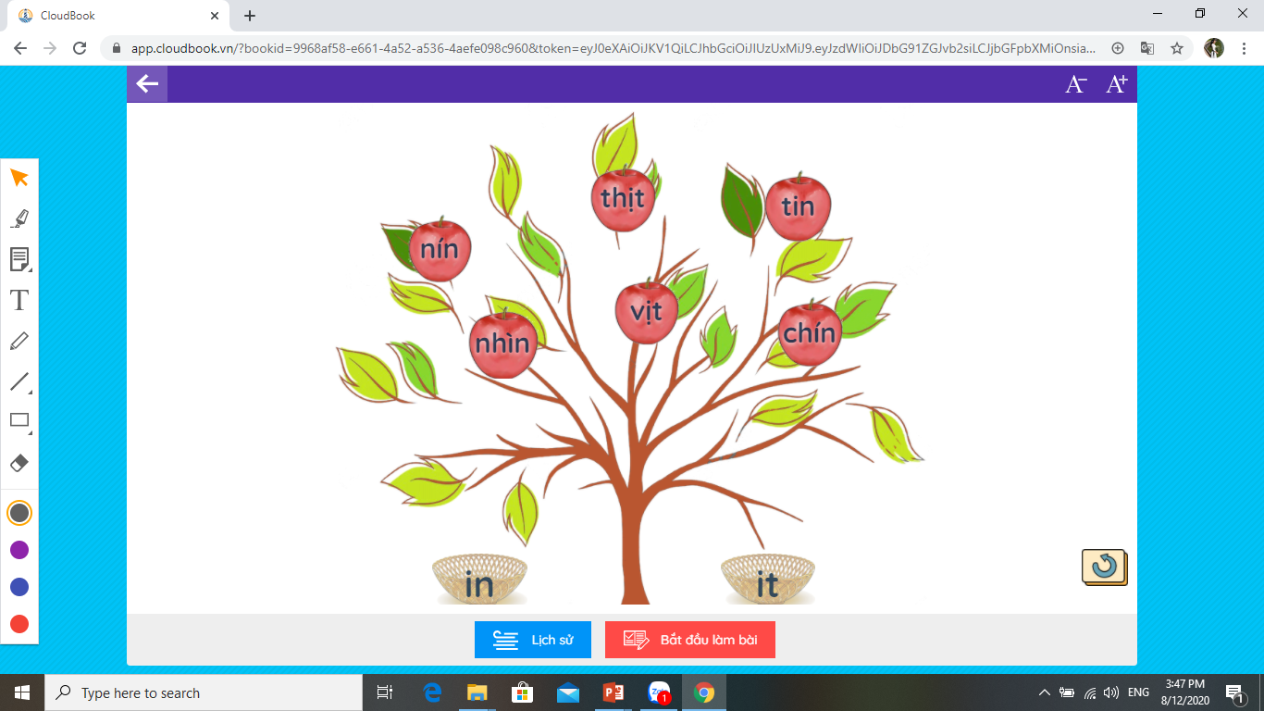
2. Hái quả trên cây, xếp vào hai rổ cho đúng.

Slide 9
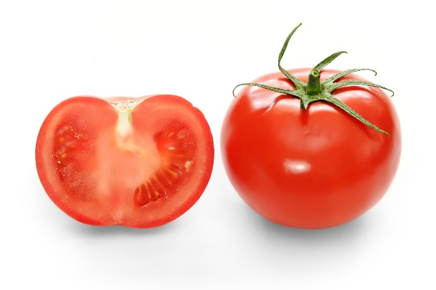
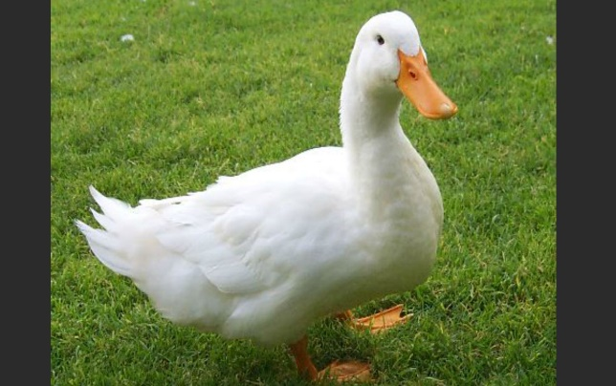
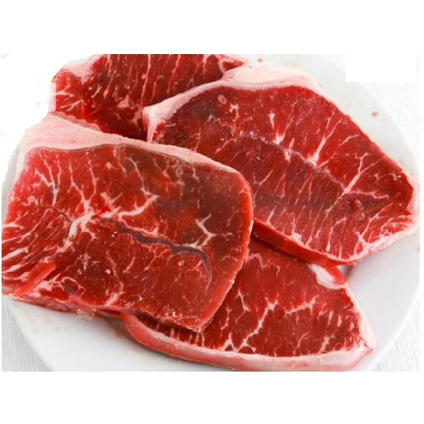
chín
vịt
thịt

Slide 10


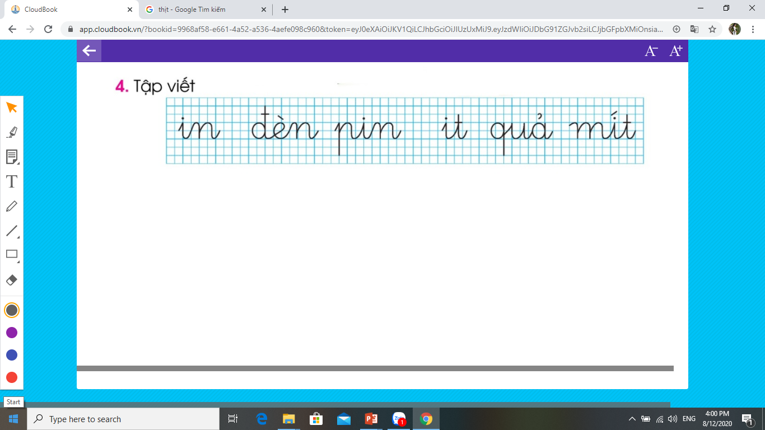
我的荣誉
4. Tập viết

Slide 11
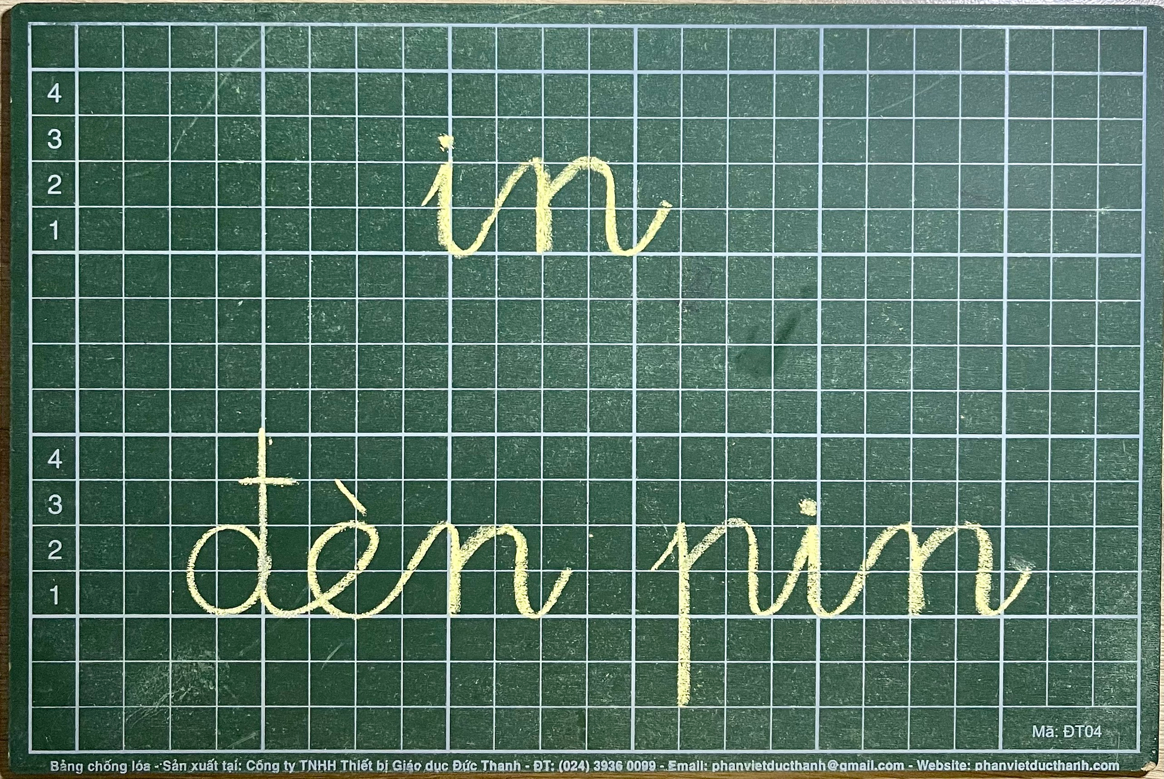

Slide 12
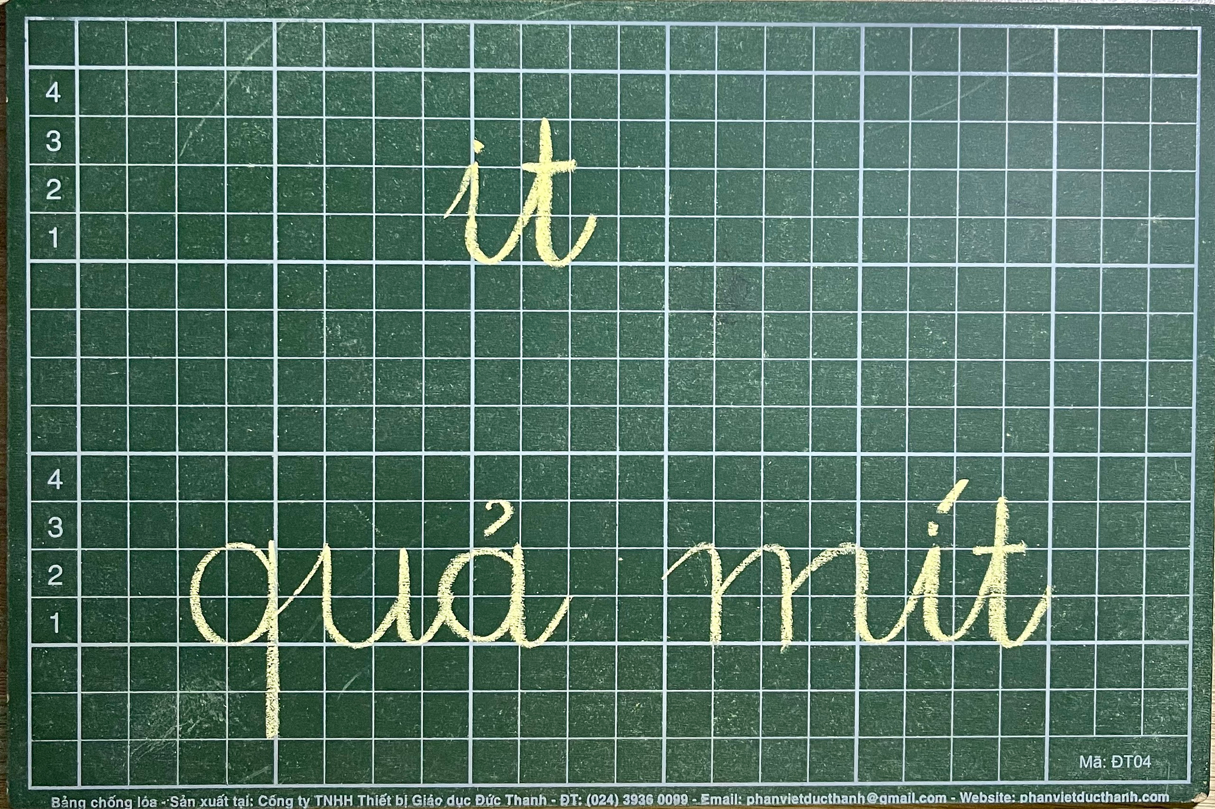

Slide 13

Thư giãn

Slide 14
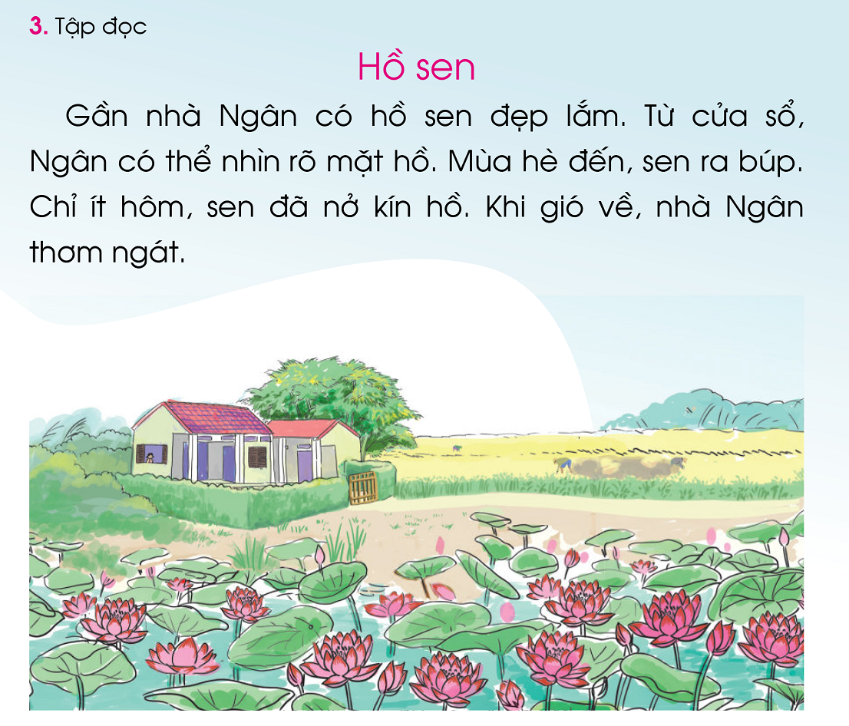

Slide 16
1
2
3
4
5

Slide 17
1
2

Slide 18
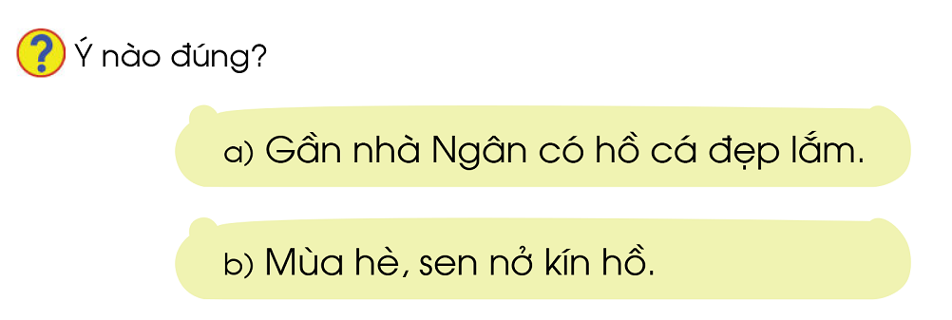

Slide 19
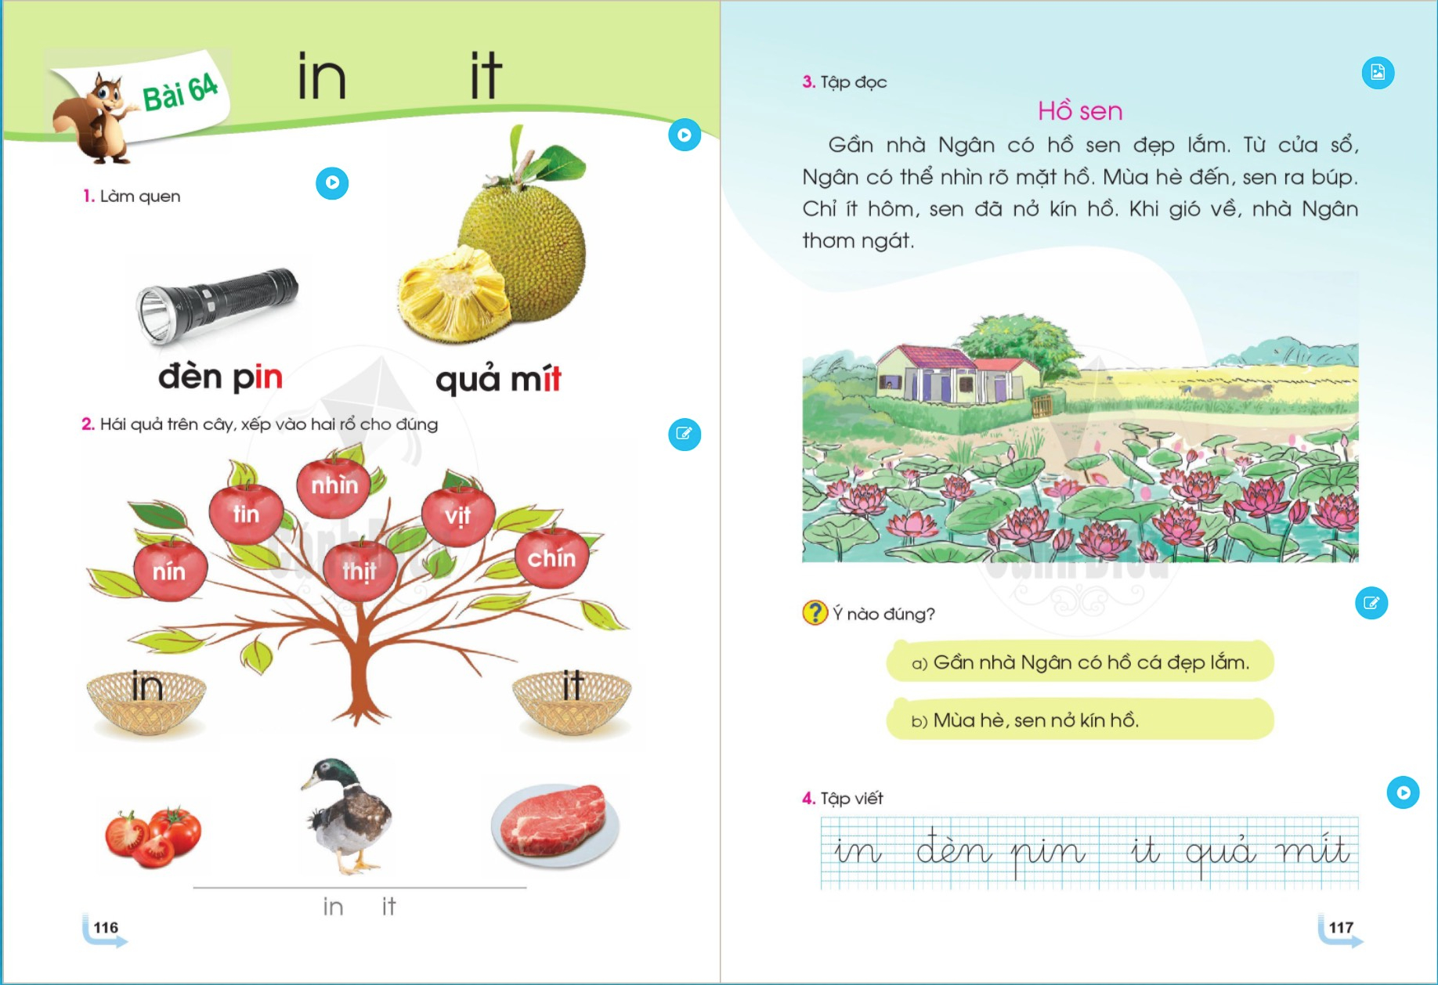

Slide 20


Dặn dò
- Đọc bài 64: in – it (5 lần).
Chuẩn bị bài 65: iên - iêt

Slide 21

Hẹn gặp lại các con vào tiết học ngày mai

